Slide 1
แบบจำลอง อะตอมและโมเลกุล
ปิติ ตรีสุกล
โครงการจัดตั้งสายวิชาเคมี คณะศิลปศาสตร์และวิทยาศาสตร์ ม.เกษตรศาสตร์ วิทยาเขตกำแพงแสน

Slide 2
Bohr Model
แบบจำลองของบอร์ห
1-electron system
-1
+Z

Slide 3
Bohr Model
แบบจำลองของบอร์ห
many-electron system
?
-1
+Z

Slide 4
Shielding Effect
การกำบังของอิเล็กตรอน
อิเล็กตรอนด้านในจะบดบังโปรตอน ทำให้โปรตอนมีแรงดึงดูดกับอิเล็กตรอนด้านนอกลดลง
-1
+Z

Slide 5
Effective Nuclear Charge (Z*)
ประจุนิวเคลียสสุทธิอย่างง่าย
Z_{eff} = Z – inner electron
อิเล็กตรอนชั้นในจะบดบังอิเล็กตรอนชั้นนอก
C 1s² 2s² 2p²
Z_{eff} (n=1) 6
Z_{eff} (n=2) 6-2 =4

Slide 6
Effective Nuclear Charge (Z*)
กฎของ Slater
Z_{eff} = Z – S
S คือ Shielding constant
S | n | n-1 | n-2
s / p | 0.35 | 0.85 | 1.00
d / f | 0.35 | 1.00 | 1.00

Slide 7
Atomic Wave Functions
Hydrogenic atom
Hydrogenic Wavefunction

Slide 8
Hydrogenic Radial Wavefunctions
orbital | n | l | R_{n,l}
1s | 1 | 0
2s | 2 | 0
2p | 2 | 1
3s | 3 | 0
3p | 3 | 1
3d | 3 | 2

Slide 9
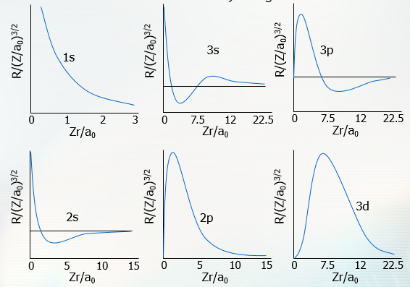
Radial Wave Functions

Slide 10
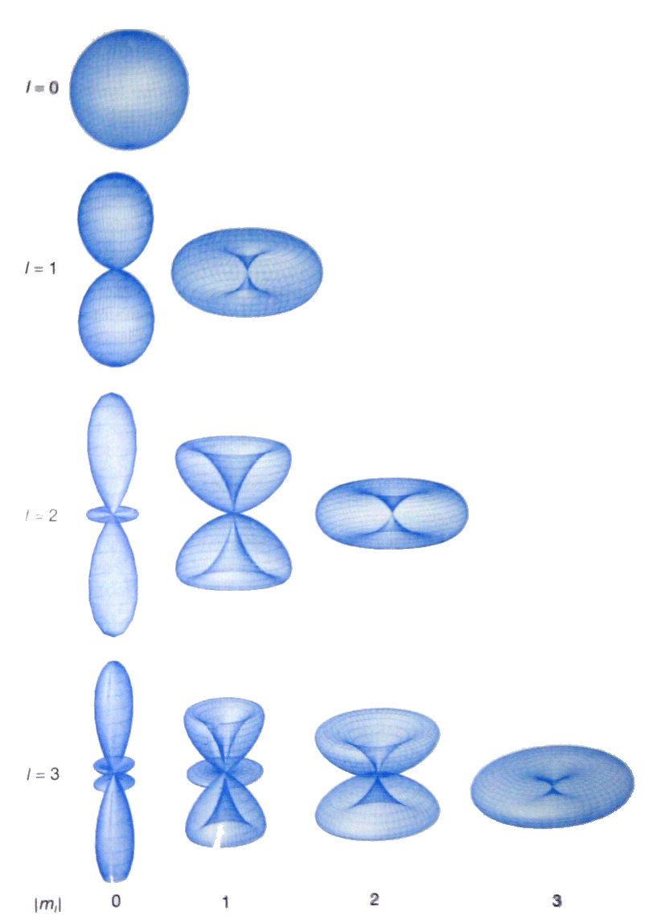
Azimuth Wave Functions
Azimuth Factors
0 | 0
1 | 0
 | ±1
2 | 0
 | ±1
 | ±2

Slide 11
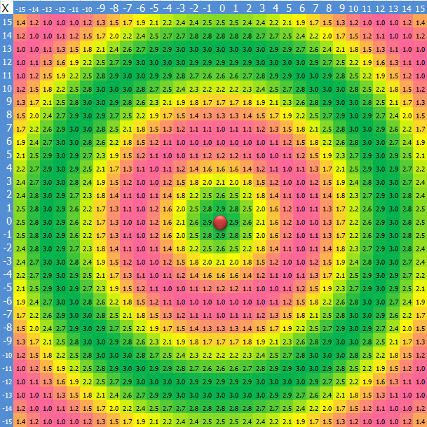
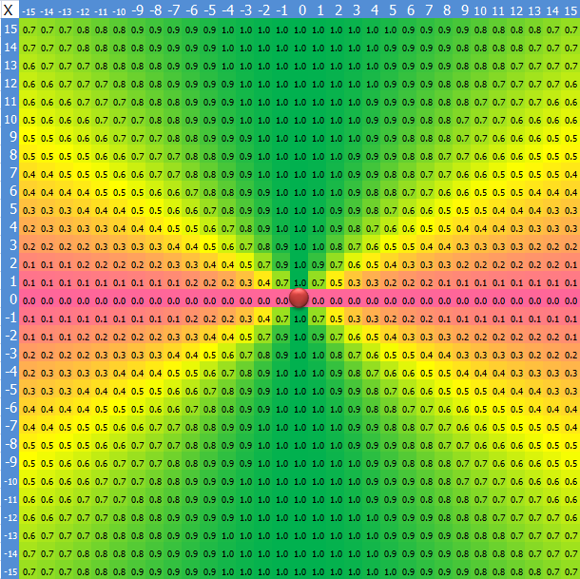
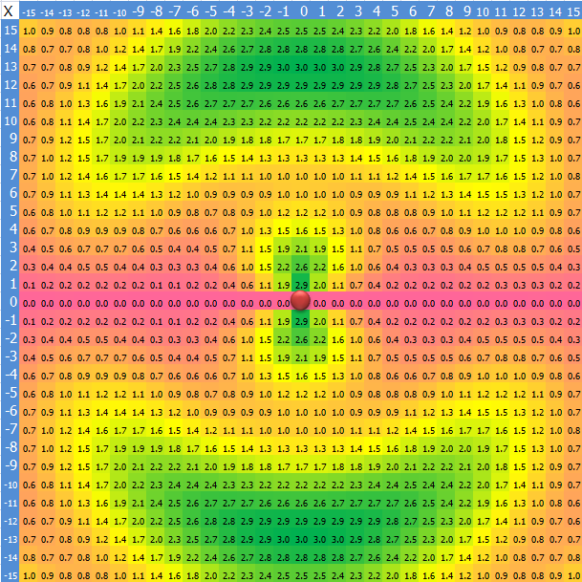
Radial function R(r)
Azimuth function Y(θ,φ)

Slide 12
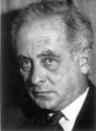
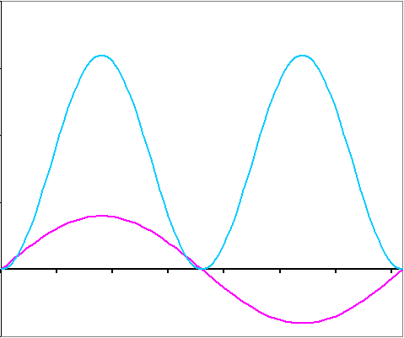
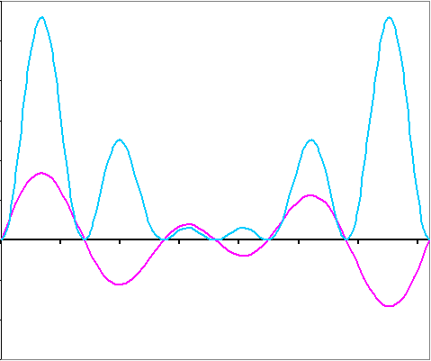
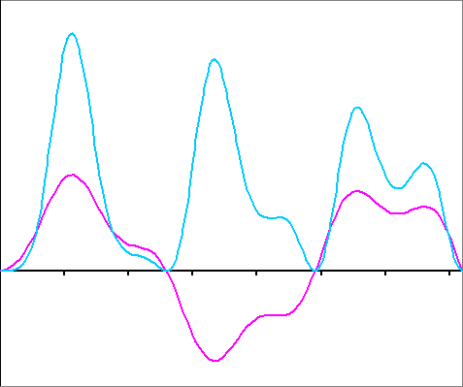
The Born Interpretation
If the wave function of a particle has the value ψ at some point x, then the probability of finding the particle between x and x+dx is proportional to or
|ψ|²
|ψ|²
|ψ|²
ψ
ψ
ψ

Slide 13
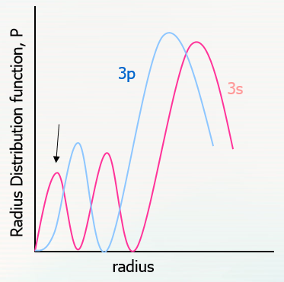
Penetration of electron
ความน่าจะเป็นที่จะพบอิเล็กตรอนในออร์บิทัล 3s และ 3p ที่ระยะห่างต่าง ๆ จากนิวเคลียส

Slide 14
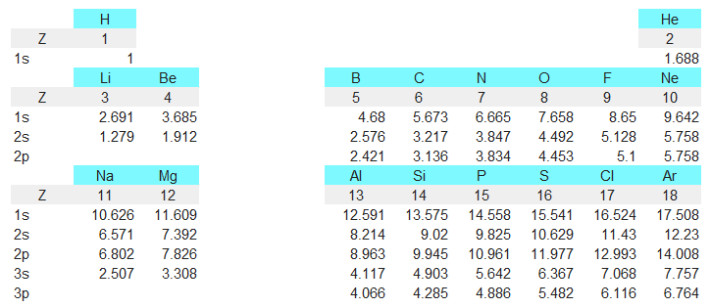
Effective Nuclear Charge (Z*)
กฎของ Clementi & Raimodi
S คำนวณจากสมการคลื่น
S_{1s} = 0.3(N_{1s}-1) + 0.0072(N_{2s}+N_{2p}) + 0.0158 (N_{3s,p,d}+N_{4s,p})
↓
S_{3d} = 13.5894 + 0.2693 (N_{3d}-1) -0.1065N_{4p}

Slide 15
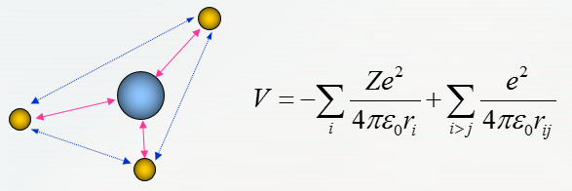
Many-Electron Wave Function
Many-Electron Hamiltonian
Many-Electron Wave Function

Slide 16
Molecular Wave Function
Linear Combination of Atomic Orbitals

Slide 17
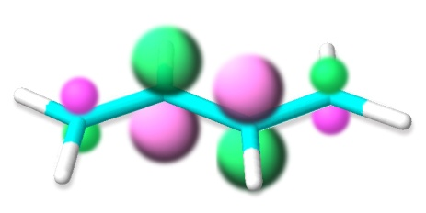
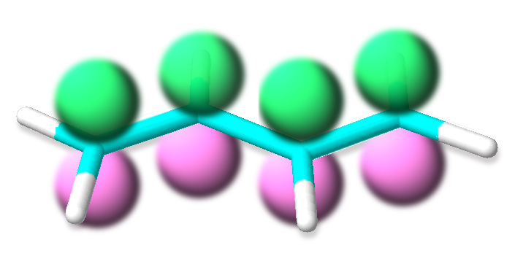
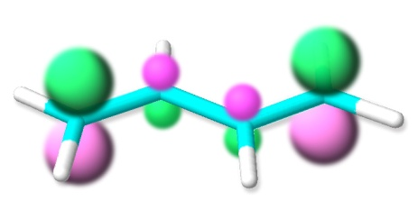
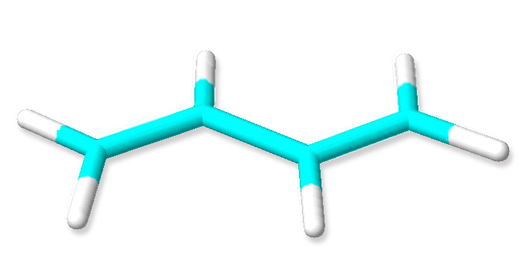
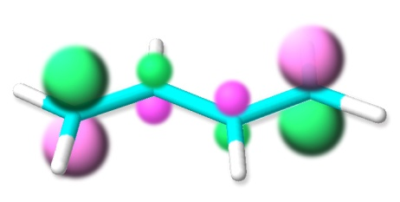
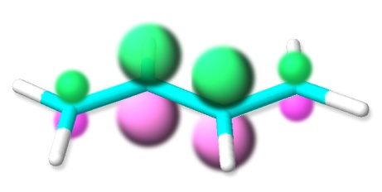
Butadiene : Hückel Approximation
4π*
3π*
2π
Excitation energy:
1π

